Slide 1

BÁO CÁO HỌC PHẦN PHÁT TRIỂN ỨNG DỤNG WEB (CT449)
Đề tài: ỨNG DỤNG NHẬT KÝ
Sinh viên thực hiện:
Dương Duy Dương
MSSV: B1909893
Học kỳ 2, 2021-2022

Slide 2
Mô tả các chức năng ứng dụng
Dự án là một ứng dụng web hỗ trợ người dùng (Sinh Viên) lưu trữ thông tin và viết lại nhật ký của mình
Dự án bao gồm các chức năng:
Đăng nhập.
Đăng xuất.
Đăng ký
Thêm nhật ký
Chỉnh sửa nhật ký
Xóa nhật ký
Tìm kiếm nhật ký
Đổi tên người dung
Đổi mật khẩu
Xóa tài khoản

Slide 3
Cơ sở dữ liệu
Collection <account>
id: chứa id của người dùng.
name (string): tên người dùng.
password (string): chứa mật khẩu của người dùng.
phone(string): tên đăng nhập của người dùng
Collection <phone>
id: chứa id của người dùng.
content (string): nội dung nhật ký
time : thời gian lưu nhật ký
title (string): tiêu đề nhật ký

Slide 4
HTTP API
Các route của HTTP API đã dùng:
account
route | dữ liệu cần gửi về | dữ liệu server trả về
- post(register) | phone name - password
- post(login) | - phone - password
-put(update) | -name -password
-delete(delete) | -id

Slide 5
HTTP API
Các route của HTTP API đã dùng:
diary
route | dữ liệu cần gửi về server | dữ liệu server trả về
- get(findAll) |  | - id name - content - title
- post(create) | - content - title
- delete(deleteAll)
- get(findOne) | - id | - id - name content - titlle
- put(update) | - id
- delete(delete) | - id

Slide 6
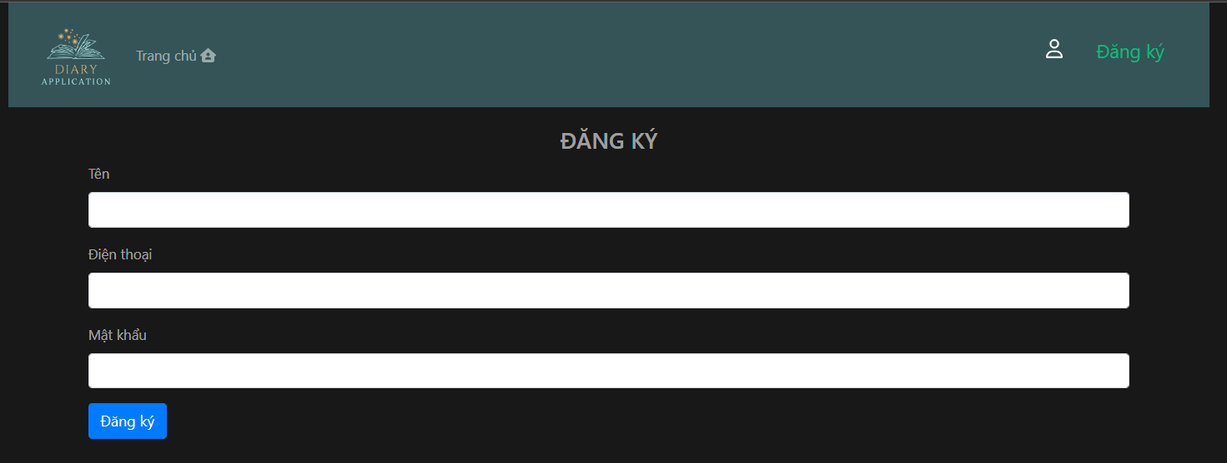

Kết quả thực hiện
Trang đăng ký:

Slide 7
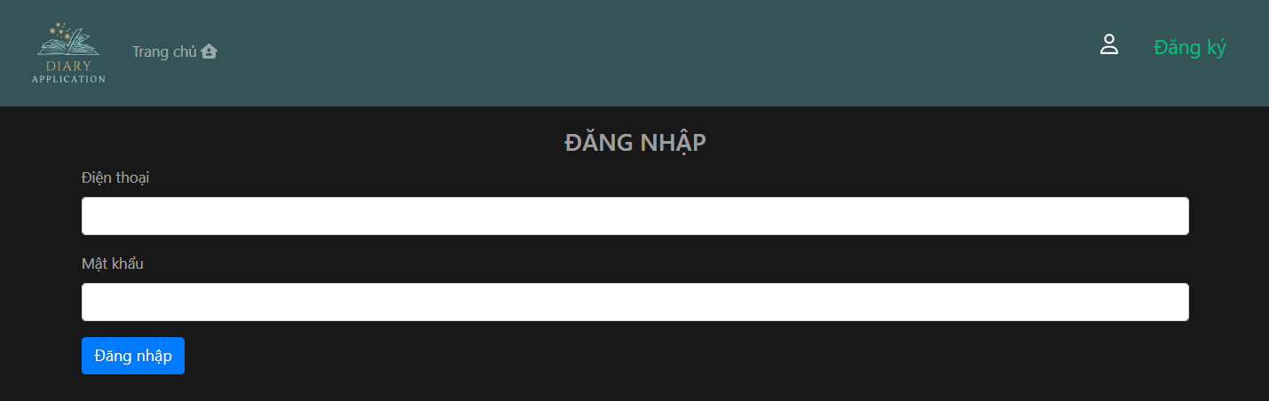
Kết quả thực hiện
Trang đăng nhập:

Slide 8
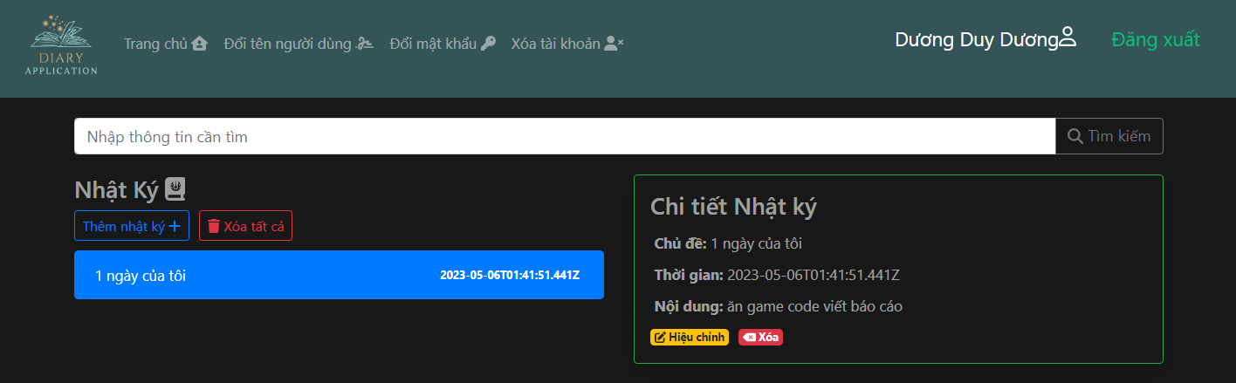
Kết quả thực hiện
Trang chủ sau đăng nhập

Slide 9
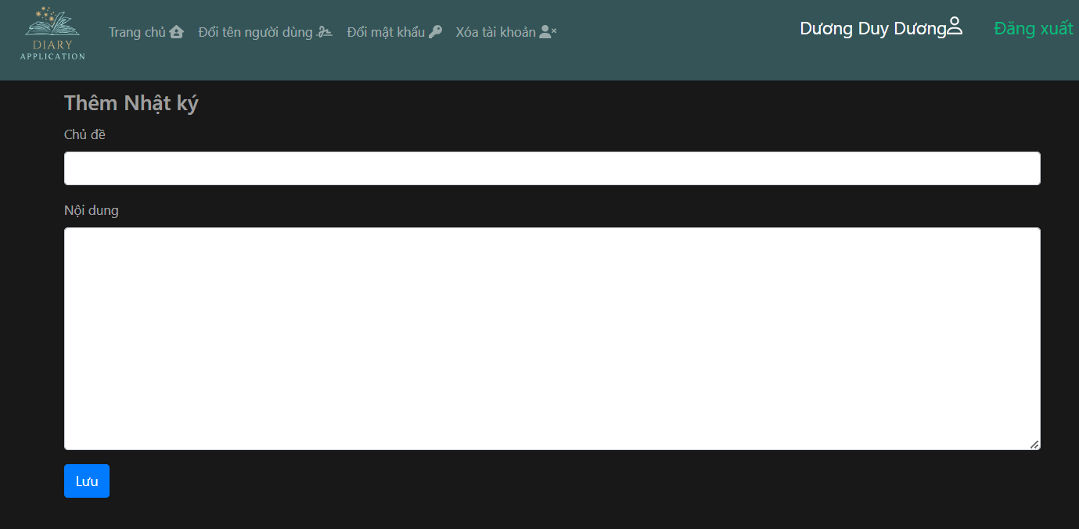
Kết quả thực hiện
Thêm nhật ký:

Slide 10
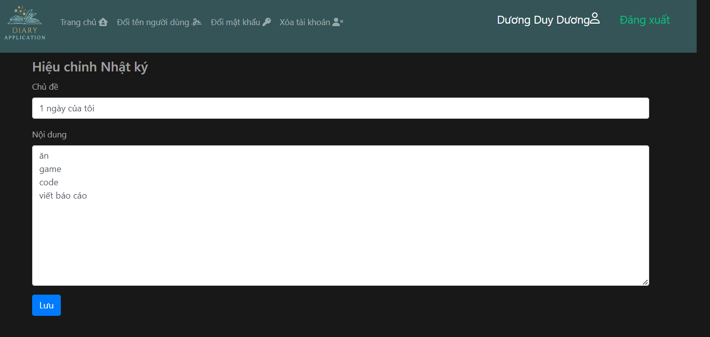
Kết quả thực hiện
Trang chỉnh sửa nhật ký:

Slide 11
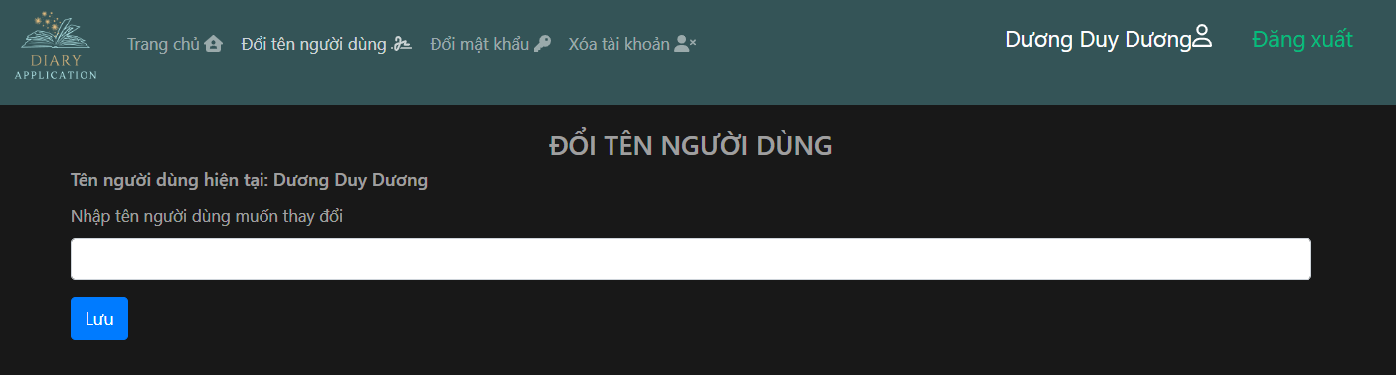
Kết quả thực hiện

Slide 12
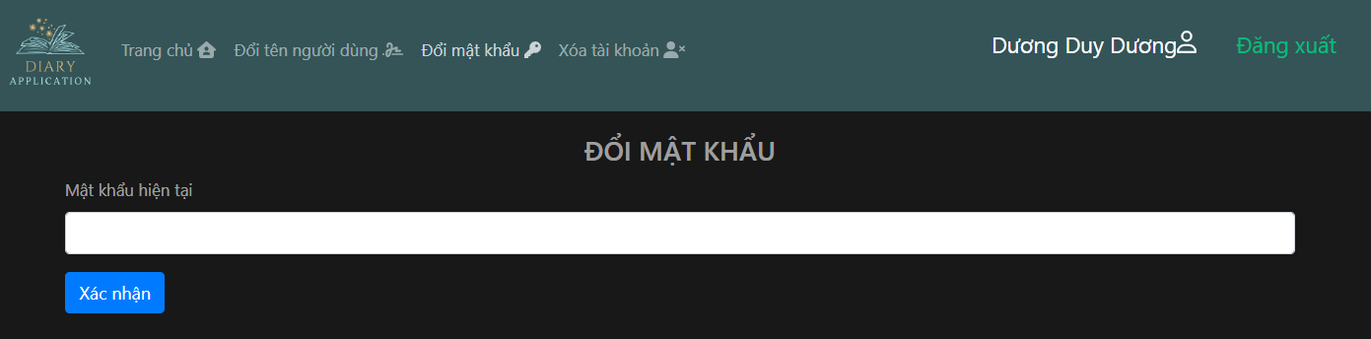
Kết quả thực hiện

Slide 13
Mã nguồn
https://github.com/superkyu1530/B1909893-DuongDuyDuong-project-ct449.git

Slide 14

Cảm ơn thầy và các bạn đã lắng nghe!

